Slide 1
DASAR PEMODELAN
DAN
SIMULASI
TUGAS BESAR 1

Slide 2
MARINA IRDAYANTI 1301174319
AHMAD HABIB F. 1301174056
SAVIRA AGUSTIN 1301173406
ANGGOTA KELOMPOK
IF-40-03

Slide 3
-- Matlab sebagai media dalam menyelesaikan soal gerak parabola.
- Membuat pemograman untuk menyelesaikan perhitungan jarak maksimumdan ketinggian maksimum dari sebuah benda.
- Memperolah hasil dan Graﬁk dari gerak parabola.
- Menganalisis dan memahami graﬁk gerak parabola dari hasil pemograman MAT-LAB.
PENDAHULUAN

Slide 4
GERAK PARABOLA
Gerak Parabola adalah gerak dimana suatu benda diberi kecepatan awal dan bergerak sejauh lintasan yang dipengaruhi gaya gravitasi bumi (lintasannya berbentuk parabola).
MODEL YANG DIGUNAKAN?

Slide 5
SOLUSI NUMERIK
clear all;
t=0;
abc = linspace(0,4.9,1000); % time step (0 sampai 10 detik)
tmaks=4.40; %4.39
h=0.025;
n=(tmaks-t)/h;
g=9.8;
m=0.1;
v = 30;
tt=45/180*pi;
x=0;
y=0;
vx=v*cos(tt);
vy=v*sin(tt);
ax=0;
ay=-g;
T=1/2*m*v^2;
V=m*g*y;
for i=1:n
xp(i)=x; yp(i)=y; tp(i)=T; vp(i)=V; ep(i)=T+V; ttp(i)=t;
x=x+h*vx;
y=y+h*vy;
vx=vx+h*ax;
vy=vy+h*ay;
ax=0;
ay=-g;
v=sqrt(vx^2+vy^2);
T=1/2*m*v^2;
V=m*g*y;
t=t+h;
end;

Slide 6
SOLUSI NUMERIK (Cont.)
yy = 0;
plot(xp,yy,'.','color', [.5 .5 .2], 'markersize', 10); % garis permukaan tanah
hold on;
plot(xp,yp); grid on; title('Gerak Parabola'); % garis parabola
% ---------------------------------------------------------------------------------------------------------------
% CLOUD
rectangle('Position',[15,30,22,5],'FaceColor',[0.9 0.9 0.9],'Curvature',1,'EdgeColor',[0.9 0.9 0.9]);
hold on
rectangle('Position',[15+3,30+2.5,15,5],'FaceColor',[0.9 0.9 0.9],'Curvature',1,'EdgeColor',[0.9 0.9 0.9]);
hold on
rectangle('Position',[15+4,30+5,10,5],'FaceColor',[0.9 0.9 0.9],'Curvature',1,'EdgeColor',[0.9 0.9 0.9]);
hold on
rectangle('Position',[55,30,22,5],'FaceColor',[0.9 0.9 0.9],'Curvature',1,'EdgeColor',[0.9 0.9 0.9]);
hold on
rectangle('Position',[55+3,30+2.5,15,5],'FaceColor',[0.9 0.9 0.9],'Curvature',1,'EdgeColor',[0.9 0.9 0.9]);
hold on
rectangle('Position',[55+4,30+5,10,5],'FaceColor',[0.9 0.9 0.9],'Curvature',1,'EdgeColor',[0.9 0.9 0.9]);
hold on
rectangle('Position',[35,40,22,5],'FaceColor',[0.9 0.9 0.9],'Curvature',1,'EdgeColor',[0.9 0.9 0.9]);
hold on
rectangle('Position',[35+3,40+2.5,15,5],'FaceColor',[0.9 0.9 0.9],'Curvature',1,'EdgeColor',[0.9 0.9 0.9]);
hold on
rectangle('Position',[35+4,40+5,10,5],'FaceColor',[0.9 0.9 0.9],'Curvature',1,'EdgeColor',[0.9 0.9 0.9]);
hold on

Slide 7
SOLUSI NUMERIK (Cont.)
% ---------------------------------------------------------------------------------------------------------------
% KEPALA
pos = [0 8 4 4];
rectangle('Position',pos,'Curvature',[1 1],'FaceColor',[1 .1 .0])
axis equal
% BADAN
rectangle('Position',[1 2 1.8 6],'Curvature',1,'FaceColor',[1 .1 .0])
axis equal
% TANGAN
rectangle('Position',[0 4 1 3],'Curvature',1,'FaceColor',[1 .1 .0])
axis equal
rectangle('Position',[3 4 1 3],'Curvature',1,'FaceColor',[1 .1 .0])
axis equal
% KAKI
rectangle('Position',[0 0 1 3],'Curvature',1,'FaceColor',[1 .1 .0])
axis equal
rectangle('Position',[3 0 1 3],'Curvature',1,'FaceColor',[1 .1 .0])
axis equal
% GAWANG
rectangle('Position',[92 0 1 10],'Curvature',1,'FaceColor',[1 .0 .0])
axis equal
rectangle('Position',[85 9 8 1],'Curvature',1,'FaceColor',[1 .0 .0])
axis equal
rectangle('Position',[83 0 10 1],'Curvature',1,'FaceColor',[1 .0 .0])
axis equal
% ---------------------------------------------------------------------------------------------------------------

Slide 8
SOLUSI NUMERIK (Cont.)
p = plot(0,0);
for i=20:length(abc),
if yp(i) <= 0, % agar berhenti ketika sampai tanah atau 0
disp('Jarak maksimum :');
disp(xp(i));
disp('Tinggi maksimum :');
disp(max(yp));
break;
end
if ishandle(p)==1, delete(p);end % agar objek plot tidak banyak
p = plot(xp(i),yp(i),'r.','markersize', 40); % buat objek plot
drawnow; % gambar objek plot
pause(0.01); % pergantian gambar tiap 0.01 detik
end
disp('------DONE------');

Slide 9
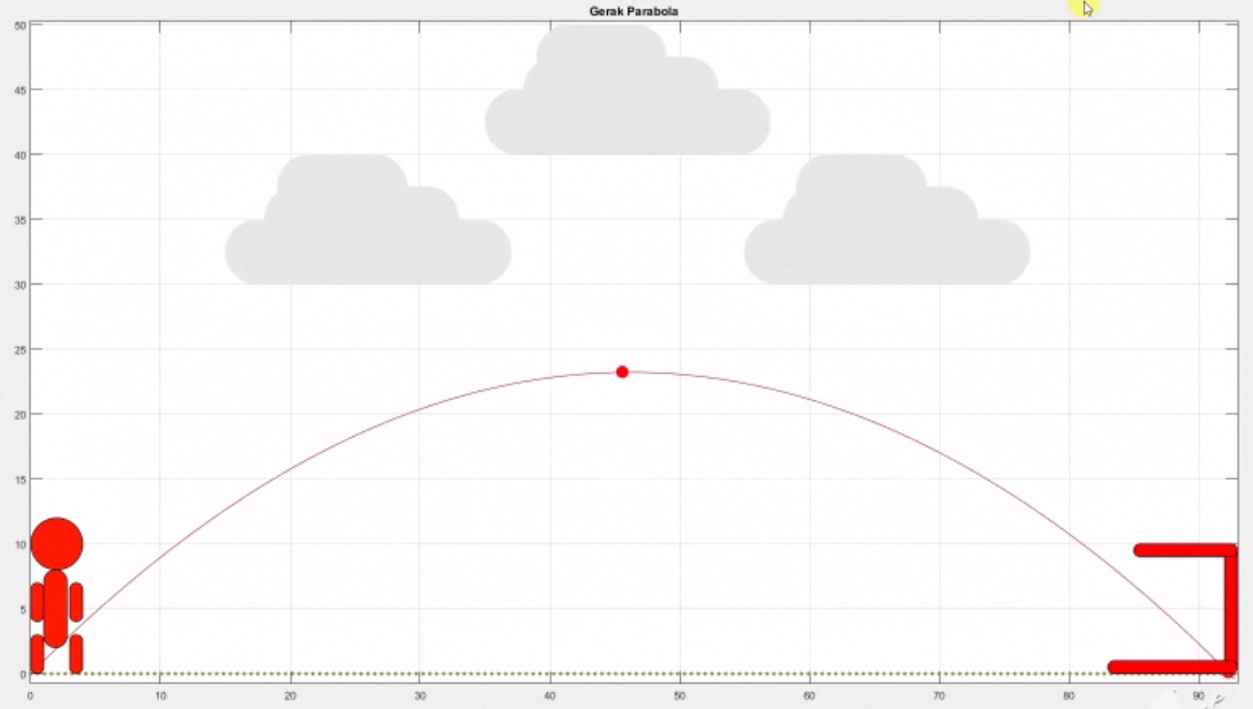
GRAFIK /
ANIMASI
AnimasiMosi_FIX.mp4

Slide 10
MATLAB merupakan bahasa dengan kemampuan tinggi untuk komputasi teknis. Di dalam matlab, suatu variabel dapat diinisialisasi dengan urutan angka.
Misalnya jika variabel t hendak diinisialisasi dengan sejumlah angka yaitu 0, 1, 2, 3, 4, 5, 6, 7, 8, 9 dan 10, caranya sangat mudah, cukup dengan mengetikkan t = 0:10; dari graﬁk yang telah dihasilkan menunujukkan bahwa antara jarak terjauh dan sudut elevasi berbanding lurus.
Dan ketinggian maksimum peluru berada pada titik puncak parabola dengan kecepatannya nol.
KESIMPULAN

